Slide 1
Nuclear energy
FEW course
Jo van den Brand
www.nikhef.nl/~jo/ne
April 18, 2011
Week 4, jo@nikhef.nl

Slide 2
Inhoud
Jo van den Brand
Email: jo@nikhef.nl URL: www.nikhef.nl/~jo
0620 539 484 / 020 598 7900, Kamer T2.69
Book
Elmer E. Lewis, Fundamentals of Nuclear Reactor Physics
Week 1 Nuclear reactions, neutron interactions
Week 2 Neutron distributions in energy
Week 3 Reactor core
Week 4 Reactor kinetics
Week 5 Neutron diffusion, distribution in reactors
Week 6 Energy transport
Week 7 Reactivity feedback, long-term core behavior
Website: www.nikhef.nl/~jo/ne
Werkcollege
Woensdag, Mark Beker (mbeker@nikhef.nl)
Tentamen
23 mei 2011, 8:45 – 11:45 in HG-10A05
Herkansing: 22 augustus 2011, 8:45 – 11:45
Beoordeling: huiswerk 20%, tentamen 80% (alles > 5)

Slide 3
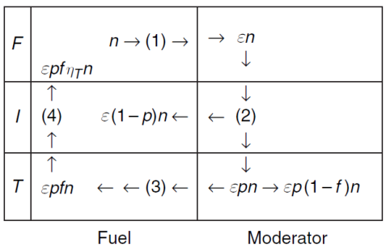
Four factor formula
Vermenigvuldigingsfactor kan inzichtelijk gemaakt worden
Er geldt
Fast fission factor
Resonance
escape probability
Thermal
utilization factor
Reproduction factor
Four factor formula

Slide 4
Fast fission factor
Fast fission factor
Er geldt
Varieert tussen 0.02 en 0.30
Afhankelijk van
Moderator materiaal
Verrijkingsgraad

Slide 5
Resonance escape probability
We hadden
Alle snelle neutronen die downward scatteren worden geabsorbeerd
In I-range door resonante capture door fuel
In T-range door fuel en moderator
Er geldt
Schrijf als
= Totale absorptie = Vq met q de slowing down dichtheid
Twee volume model
Verwaarloos slowdown in fuel
Capture fertile materiaal dominant
Dan geldt

Slide 6
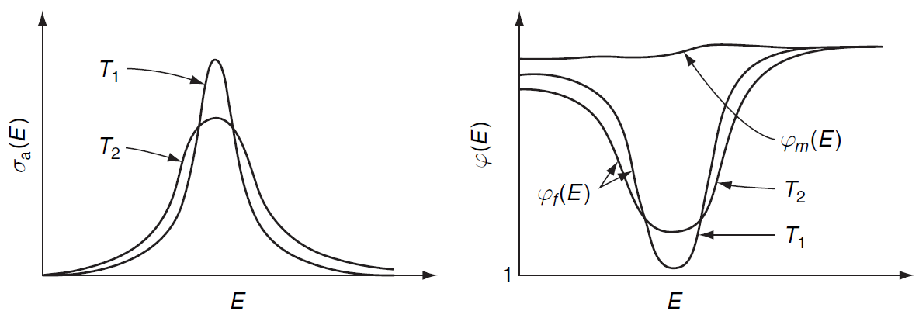
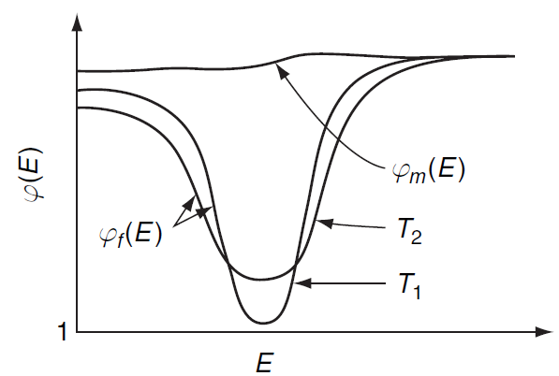
Resonance escape probability
We hadden
In I-range zijn moderatoren zuivere verstrooiiers
Er is dan een relatie tussen flux en slowing down density
Als , dan is de flux 1/E
Er geldt
We vinden
Herschrijf als
Voor 1 resonantie
Voor T resonanties
Fuel rods 0.2 < D < 3.5 cm
Integraal I (absorptie) neemt af als D toeneemt!
Dan geldt
Self shielding depresses

Slide 7
Thermal utilization factor
Thermal utilization factor
Alle thermische neutronen worden in fuel of moderator geabsorbeerd
Definieer
(ruimtelijk gemiddelde thermische fluxen)
Dan
We vinden
Met thermal disadvantage factor
Hoe meer neutronen gecaptured worden in de moderator (vanwege de grotere flux daar), hoe minder er splijting kunnen veroorzaken in de fuel

Slide 8
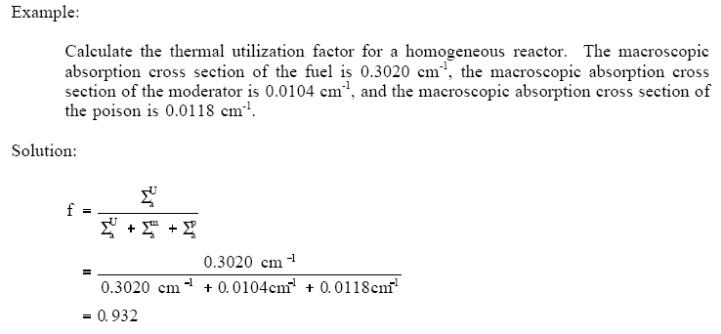
Thermal utilization factor
Thermal utilization factor voor een homogene reactor
U, m en p voor uranium, moderator en poison
Homogene reactor (overal dezelfde flux en volume)

Slide 9
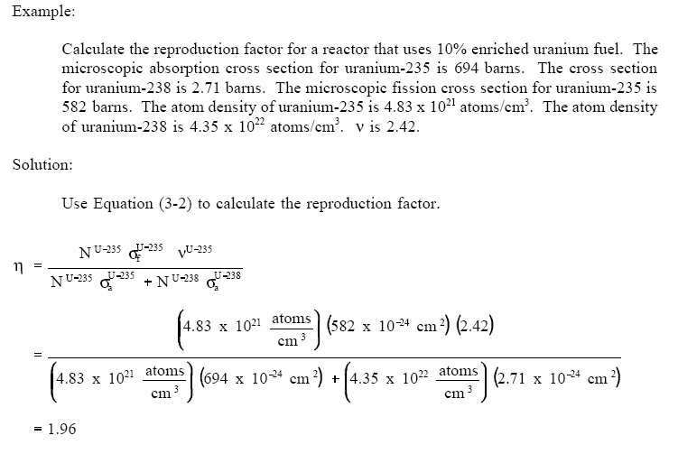
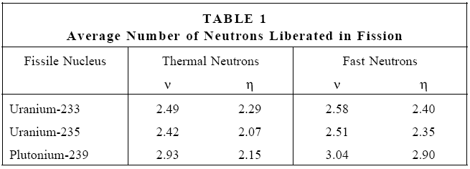
Reproduction factor
Reproduction factor
Er geldt
When core contains ²³⁵U and ²³⁸U

Slide 10
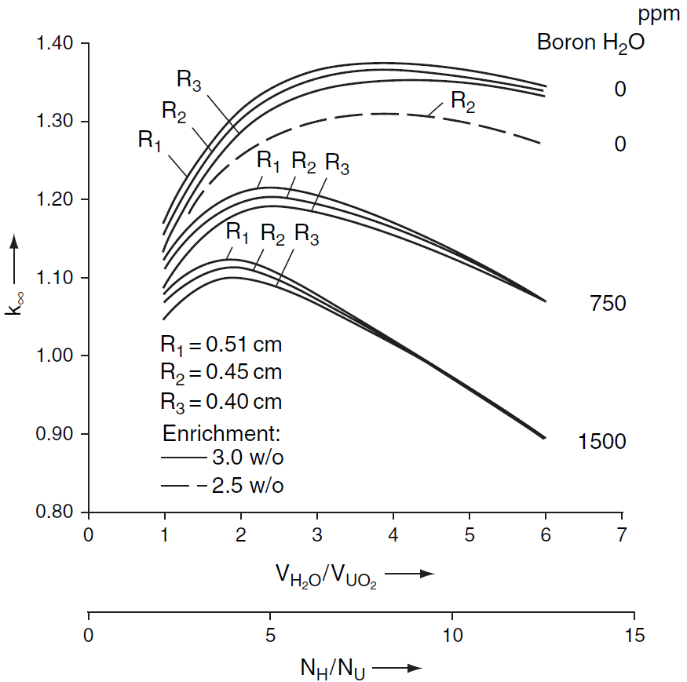
Voorbeeld: UO₂ PWR
Druk four factors uit in termen van verrijking en verhouding moderator / fuel
Er geldt
Resonance escape probability is functie van
Omdat
Thermal utilization factor
Fast fission factor
Invloed van toename in
Toename resonance escape probability
Afname thermal utilization (absorptie in moderator)
Er is dus een optimale verhouding!
Grotere rod diameter geeft hogere multiplication
Negatieve feedback met temperatuur (stabiliteit)

Slide 11
Reactor kinetics

Slide 12
Reactor kinetics
Aannamen:
Neutron distributies en werkzame doorsneden gemiddeld over energie
Verwaarloos neutron leakage uit eindige core
Definities:
Totaal aantal neutronen op tijd t is
Gemiddelde neutron snelheid is
Energie-gemiddelde werkzame doorsnede voor reactie van type x is
Infinite medium non-multiplying system
Balansvergelijking
Gemiddelde levensduur van neutronen
Neem aan n(0) neutronen op t = 0
Neem aan dat er geen verdere neutronen geproduceerd worden, dus S(t) = 0
# neutronen geabsorbeerd / s
# neutronen geproduceerd / s
En dus

Slide 13
Infinite medium multiplying systems
Aannamen:
Er is ook splijtbaar materiaal aanwezig
Verwaarloos neutron leakage uit eindige core
# neutronen geabsorbeerd / s
Infinite medium multiplying system
Balansvergelijking
Infinite medium multiplication
# neutronen van splijting / s
# neutronen geproduceerd / s
Herschrijf tot
Aanname: enkel neutronen van splijting (S = 0)
Criticality voor (dan stabiele populatie)
We onderscheiden
Subcritical
Critical
Supercritical

Slide 14
Finite multiplying systems
# neutronen geabsorbeerd / s
Aannamen:
Er is ook splijtbaar materiaal aanwezig
Er is neutron leakage uit eindige core
# neutronen leakage / s
Finite multiplying system
Balansvergelijking
Notatie: leakage evenredig met aantal absorbed
# neutronen van splijting / s
Neutronen
Geboren in source S of in splijting
Eindigen door absorptie of leakage
# neutronen geproduceerd / s
Waarschijnlijkheid op (non)leakage
We verwachten dat toeneemt met grootte van reactor
We schrijven
Analoog aan infinite medium, met notatie

Slide 15
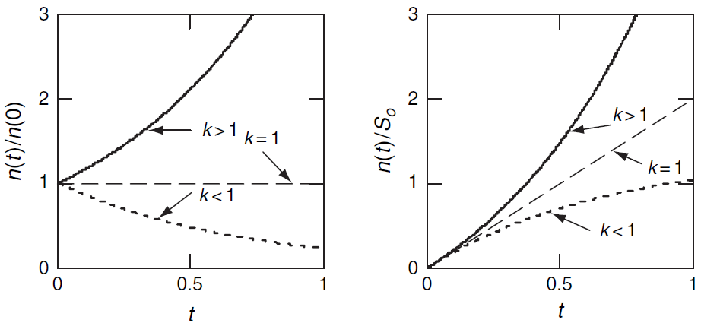
Gedrag multiplying systems
Criticality analyse:
Zet bronterm S(t) = 0
Verwaarloos delayed neutrons
Indien n(0) > 0
Een systeem is critical als
Er een tijdonafhankelijke kettingreactie gaande is in afwezigheid van een bron S(t)
We onderscheiden weer
Subcritical
Critical
Supercritical
Neutronen populaties
zonder bron
met bron
Met bron
Zeer snelle tijdvariaties: 10⁻⁸ tot 10⁻⁴ s

Slide 16
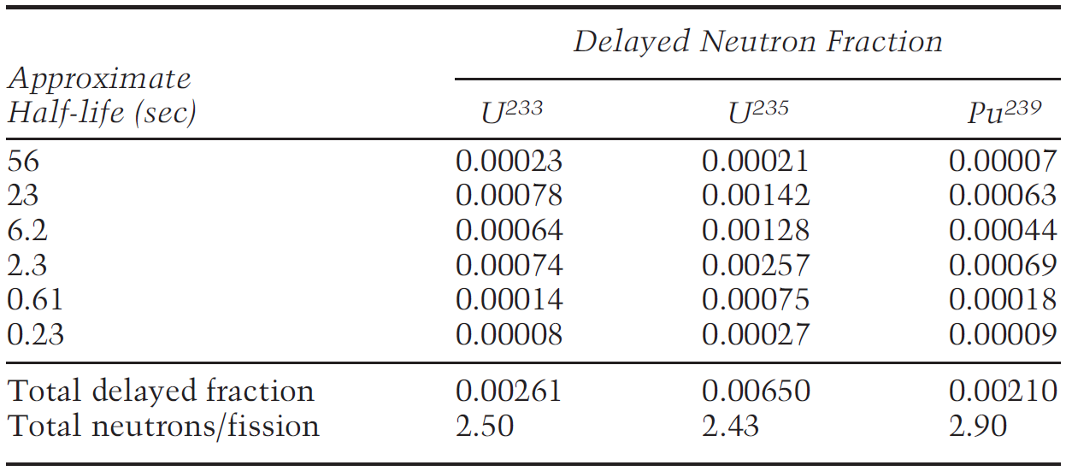
Delayed neutrons
Meer dan 99% van alle splijtingsneutronen worden instantaan geproduceerd
Een kleine fractie komt van het verval van splijtingsproducten
We onderscheiden
Er geldt
Gemiddelde halfwaardetijd
Verder
Prompt neutron levensduur
Delayed neutron levensduur
Gemiddelde neutron levensduur
Bijdrage van delayed neutronen domineert de gemiddelde neutron levensduur, want
We kunnen niet eenvoudig door vervangen in uitdrukkingen

Slide 17
Delayed neutron kinetics
# delayed neutronen / s
Kinetics equations
# neutronen geabsorbeerd / s
# neutronen van splijting / s
# neutronen leakage / s
# neutronen geproduceerd / s
Precursor concentraties
# precursors verval / s
# precursors geproduceerd / s
Neutron kinetics equations herschrijven als
Steady-state oplossing:
Dus k = 1 als S₀ = 0

Slide 18
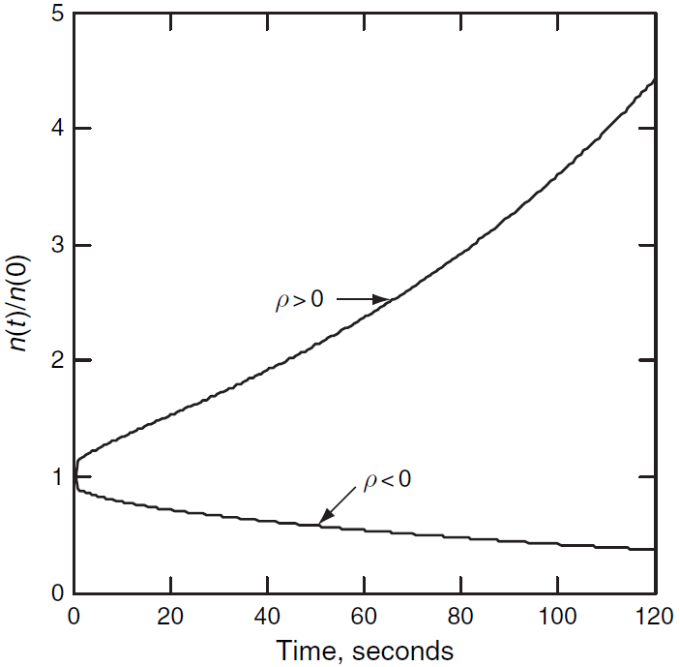
Reactivity
Definitie van reactivity
We onderscheiden weer
Subcritical
Critical
Supercritical
Definitie: prompt generation time
Neutron kinetics equations herschrijven als
Meestal
Dan geldt
Aantal splijtingsproducten dat neutronen uitzendt is veel groter dan het aantal neutronen
Stapverandering in reactiviteit
Neem aan
Levensduur van de splijtingsproducten die neutronen uitzenden bepalen de tijd response
Asymptotisch geldt
Reactor period T

Slide 19
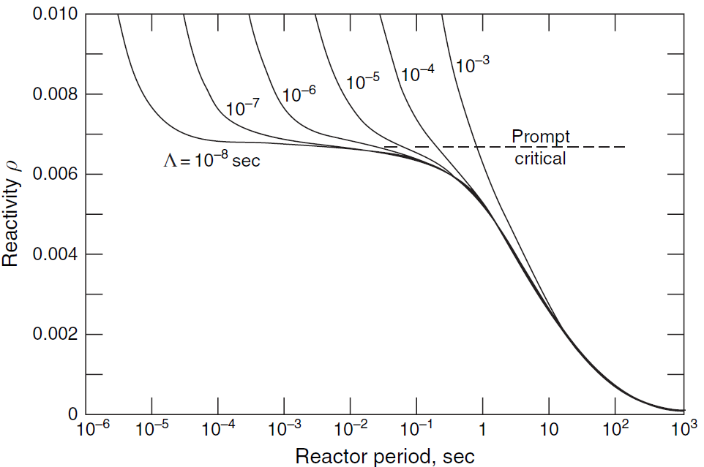
Reactor period
Zoek oplossingen van de vorm
Invullen levert
In inverse uren
We vinden
Inhour equation
Prompt critical conditie
Voor is kettingreactie mogelijk zonder delayed neutronen!
Prompt critical niet benaderen!
Meet reactivity in dollars
Reactor kan niet sneller uit dan in 56 s
Voor kleine reactivities
²³⁵U
Delayed neutronen maken de dienst uit

Slide 20
Diffusie van neutronen

Slide 21
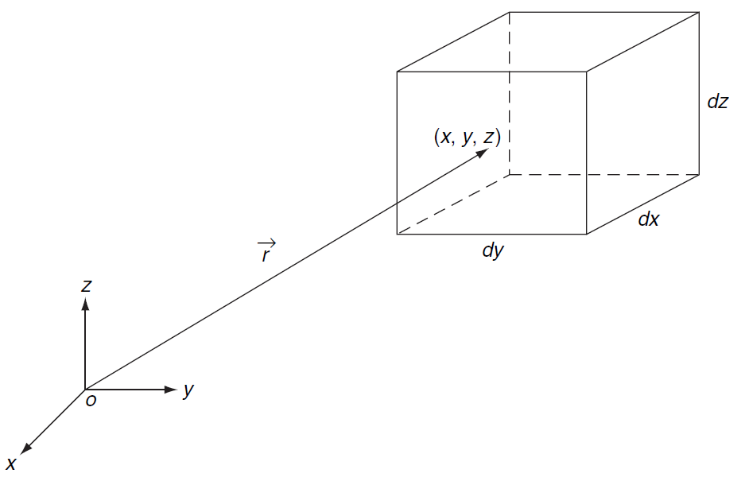
Diffusie van neutronen
Tot nu toe hebben we globale neutronendiffusie met P_{NL} gekarakteriseerd
Diffusievergelijking nodig
Verband tussen reactorafmetingen, vorm en criticality
Ruimtelijke flux distributies in power reactoren
Aannamen
Een energie-groep model
Neutron flux en werkzame doorsneden zijn al gemiddeld over energie
Diffusievergelijking en randvoorwaarden opstellen
Eenvoudige 1D gevallen
Eindige cilindersymmetrische reactor core
Ruimtelijke neutronenbalans (steady state conditie)
Volume element
Er geldt
Neutronenstroom is het netto aantal neutronen/cm²/s door het y-z vlak in de positieve x richting op punt (x,y,z)

Slide 22
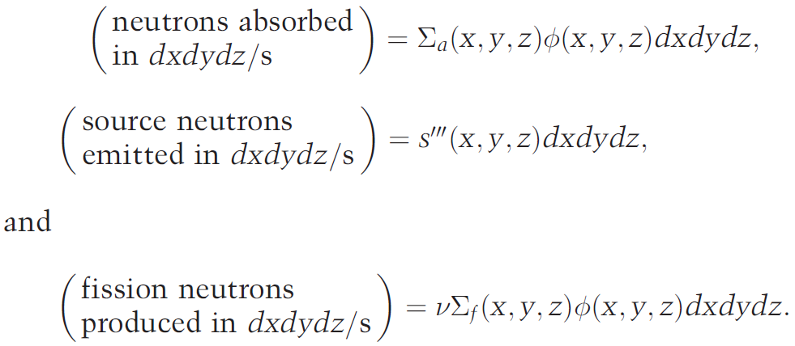
Diffusievergelijking
Aantal neutronen dat door het voorvlak naar binnen stroomt
En door het achtervlak naar buiten
Evenzo voor de andere vlakken
Netto neutronenlek per seconde uit de kubus
Gebruik definitie van partiële afgeleide
We vinden dan
Verder geldt

Slide 23
Diffusievergelijking
Invullen in van gevonden uitdrukkingen in
Levert
Schrijf neutronenstroom in vectorvorm
Definitie van gradiënt
We vinden dan de balansvergelijking
Diffusiebenadering: relatie tussen stroom en flux
Wet van Fick
Neutron diffusievergelijking
Diffusie coefficient
Er geldt met transport cross section
Gemiddelde verstrooiingshoek (isotroop: 0)

Slide 24
Nonmultiplying systems
Aannamen
Uniform medium zonder splijtbaar materiaal en zonder bronterm
Flux verandert nauwelijks in y en z (afhankelijkheid kan verwaarloosd worden)
constant
constant
Definieer diffusielengte
We vinden dan
Probeer oplossing van vorm
Source free
Invullen levert met
Twee mogelijke oplossingen voor neutronflux
Randvoorwaarden nodig om coefficienten te bepalen
Neem aan dat neutronen van links komen

Slide 25
Voorbeeld: uniforme bronterm
Dan geldt
We vinden
Oplossing van de vorm
Particuliere oplossing
Oplossing van homogene vergelijking
We vinden dan
We hebben weer twee randvoorwaarden nodig
Neem aan dat uniforme bron verdeeld is van en dat
Dan geldt

Slide 26
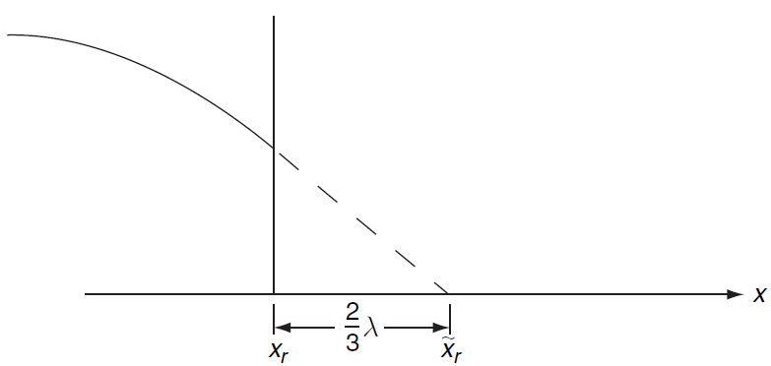
Randvoorwaarden
Partiële stromen
Stroom in negatieve x-richting
Stroom in positieve x-richting
Diffusiebenadering levert
We hadden
Vacuum boundaries
Hier gaan geen neutronen door
Een oneindig vacuum zonder neutronenbronnen
Vacuum boundary rechts op x_{r}
Dan geldt
Isotrope verstrooiing en weglengte
Gebruik of

Slide 27
Sferische geometrie
Met Laplace operator in 1D sferische coördinaten
Voorbeeld: puntbron S_{p} op r = 0
Voor r > 0 geldt dan
Definieer
Probeer weer
Dit levert
Randvoorwaarde dus
Randvoorwaarde bij oorsprong is subtieler
Als dan met
Hiermee vinden we
Er geldt

Slide 28
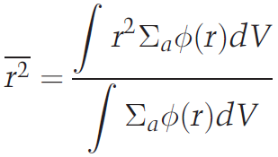
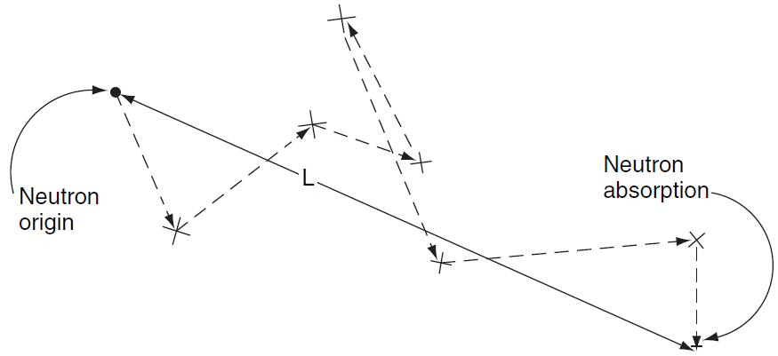
Diffusielengte
Afstand die een neutron aflegt van geboorte op r = 0 tot absorptie
Er geldt
Met
Uitrekenen levert
Diffusielengte is evenredig met rms diffusieafstand van geboorte tot absorptie
Vrije weglengte
Isotrope verstrooiing
Met en
Dus
Voorwaarde: c > 0.7

Slide 29
Multiplying systems
We beschouwen een uniform sferische systeem met splijtbaar materiaal
Neutron diffusievergelijking
Deel door D en gebruik en levert in 1D
Voor de oplossing geldt weer met
Ook geldt
Gebruik weer
Probeer weer
We vinden voor de flux

Slide 30
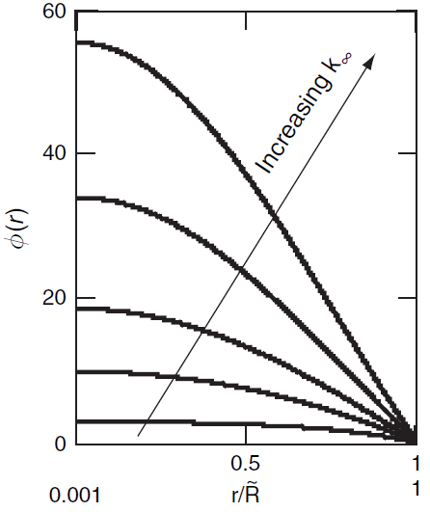
Multiplying systems
We hadden
Randvoorwaarden: eindig, enkel voor
Met definitie
Flux
Gebruik voor de ge-extrapoleerde bolstraal, met conditie
Dat levert een relatie voor C₁
Aldus
Als dan en
Dat levert
p → flux oneindig

Slide 31
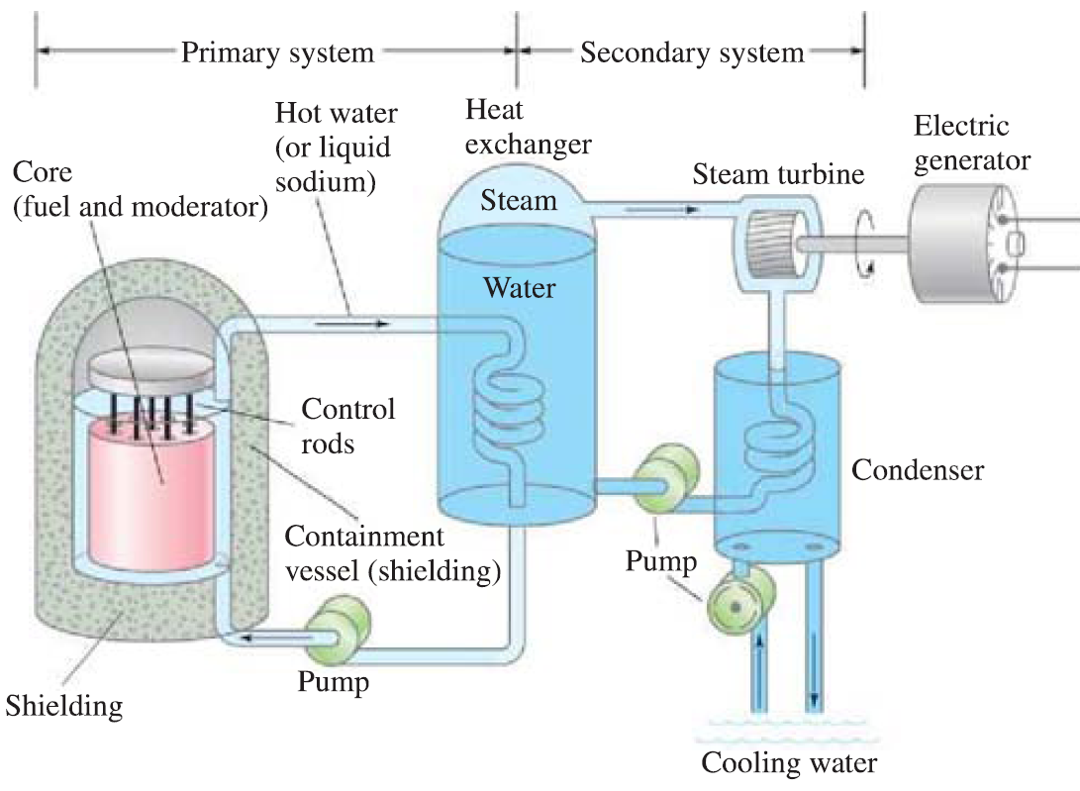
Kernreactor
Stabiel bedrijf vereist multiplicatiefactor f = 1: per reactie moet gemiddeld 1 neutron weer een nieuwe kernsplijting induceren
Subkritisch (superkritisch): f < 1 (f > 1)
Regelstaven van cadmium (of boron) absorberen neutronen en zorgen dat de reactor precies kritisch (f = 1) blijft
Regeling is enkel mogelijk dankzij een kleine fractie (1%) vertraagde neutronen afkomstig van kernverval met levensduur van enkele seconden
Reactor voor onderzoek: neutronenbron voor productie van isotopen
Reactor voor productie van energie
Verrijkt uranium van 2 – 4%
Water of vloeibaar zout onder hoge druk

Slide 32
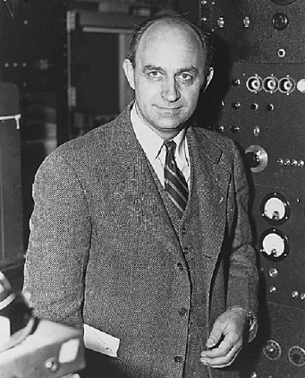
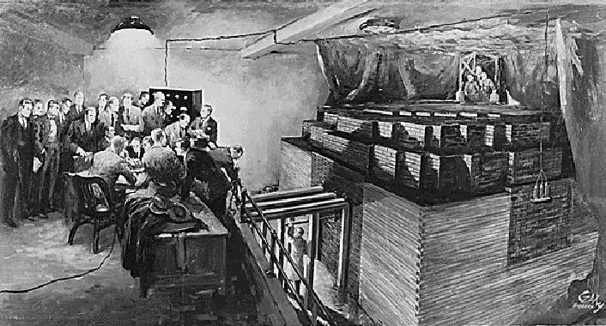
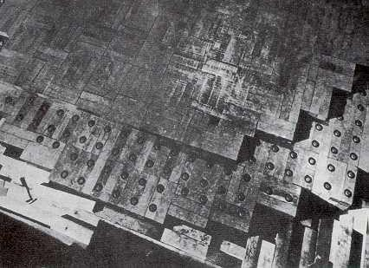
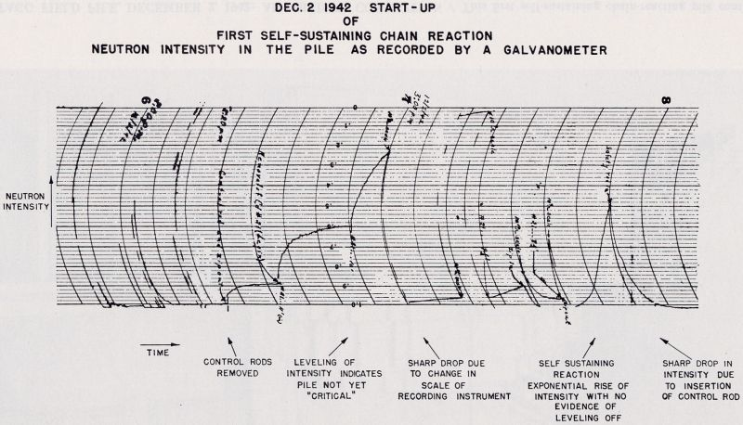
Het begin
Enrico Fermi
Chicago, Dec. 2, 1942
Criticality reached

Slide 33
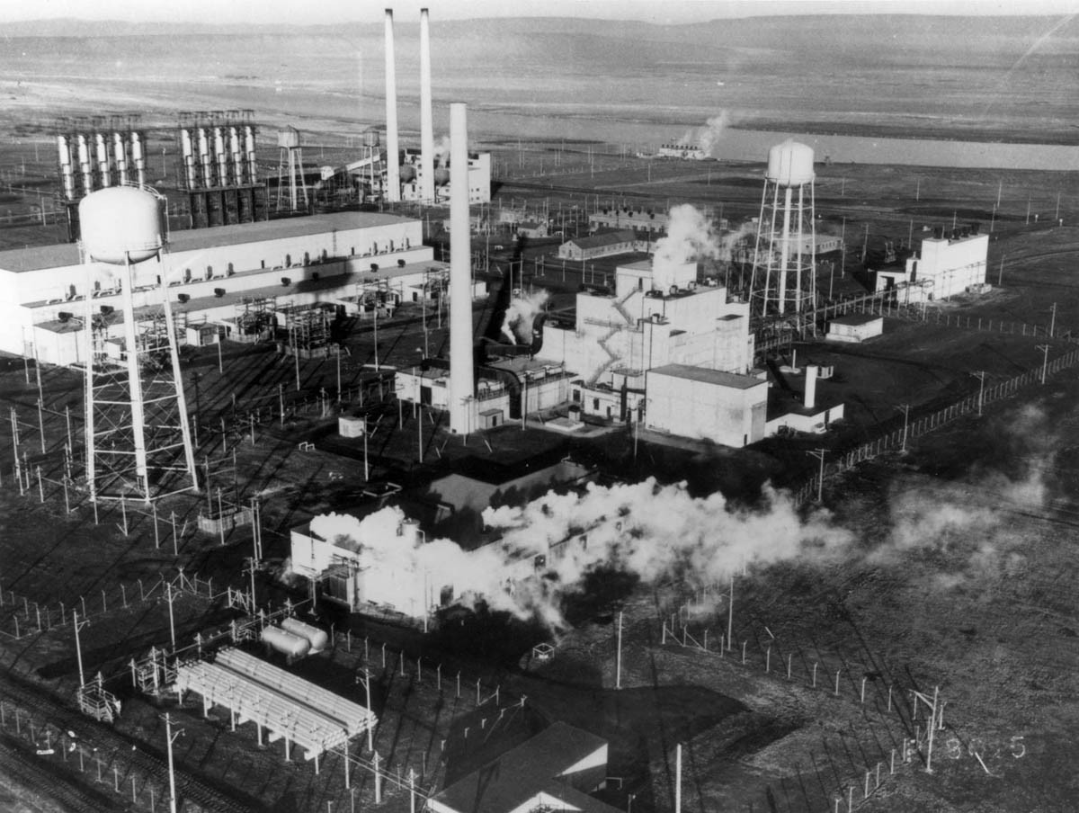
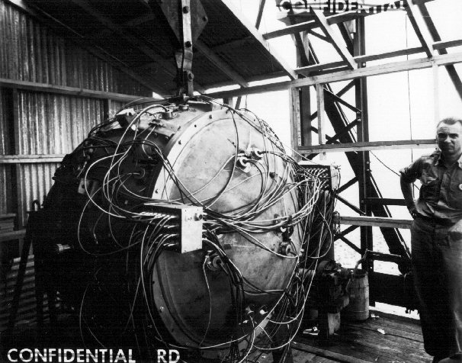
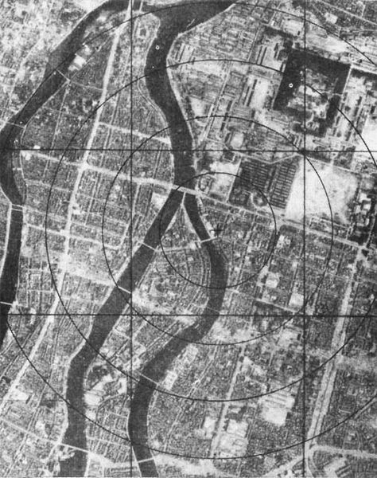
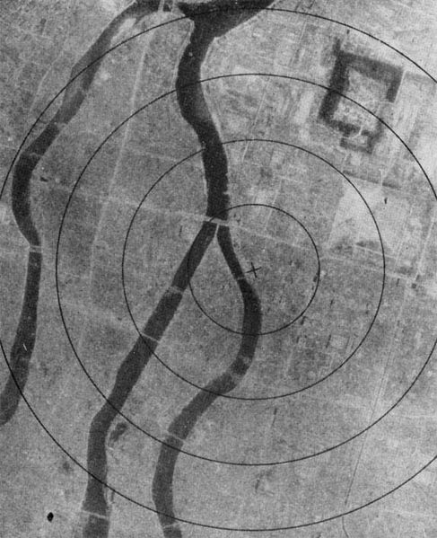
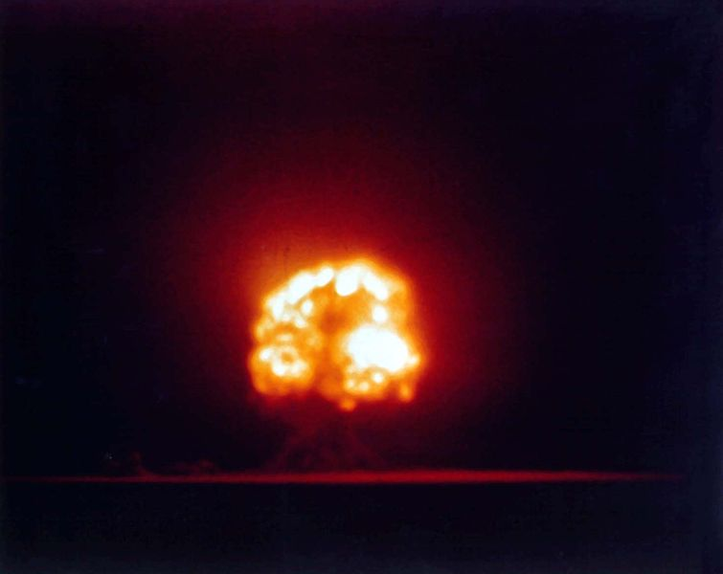
Het begin
Manhattan project
Plutonium productie
Reactor B in Hanford
Trinity: the gadget
Nagasaki bom

Slide 34
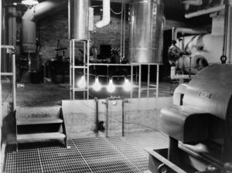
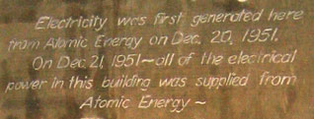
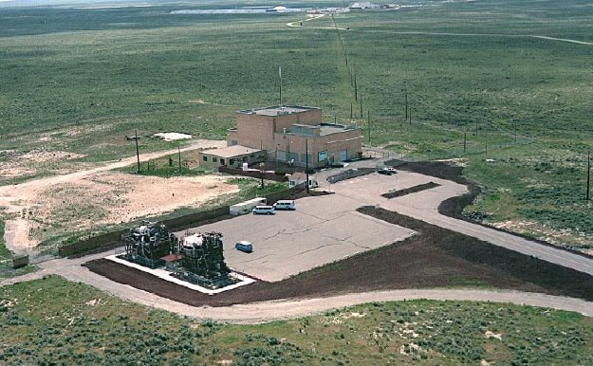
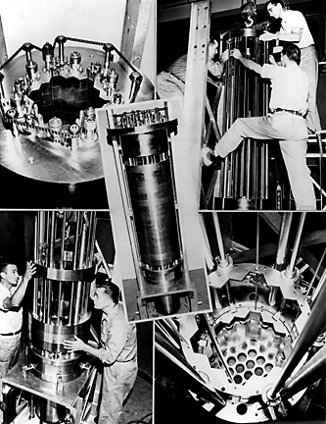
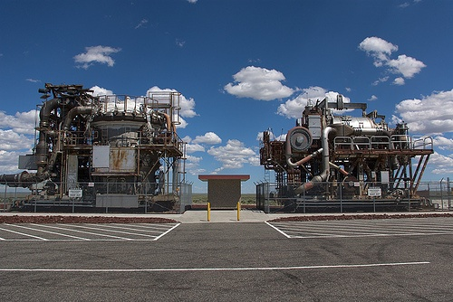
EBR – 1 in Idaho (1951)

Slide 35
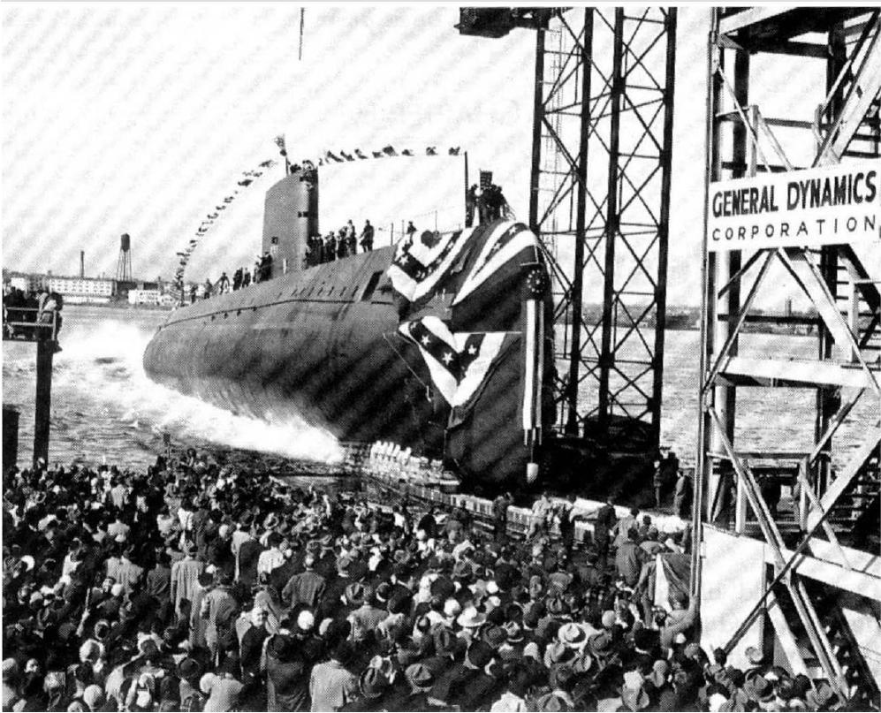
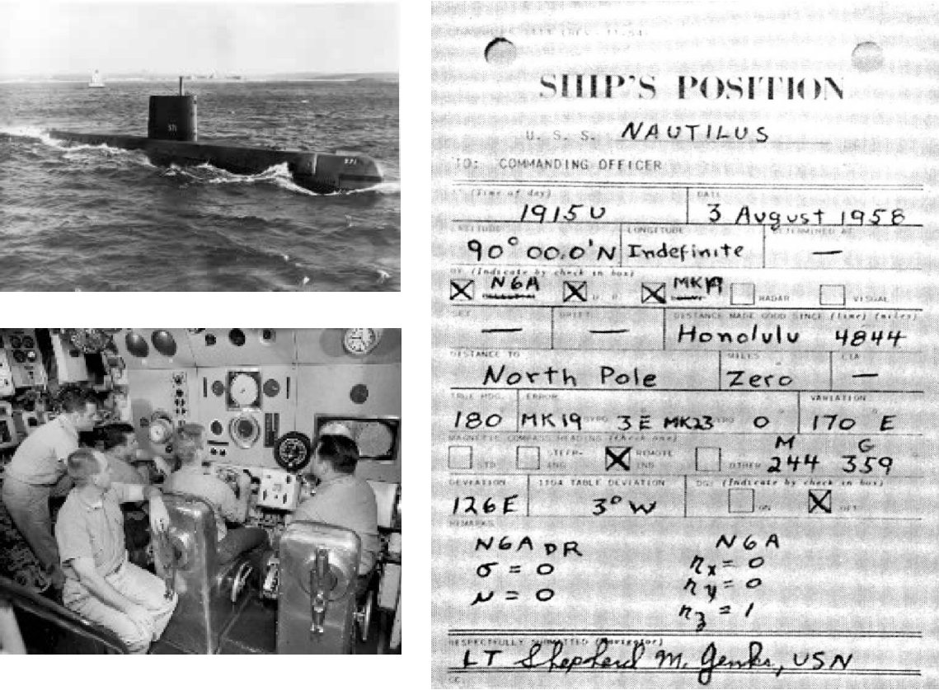
Nautilus (1954)

Slide 36
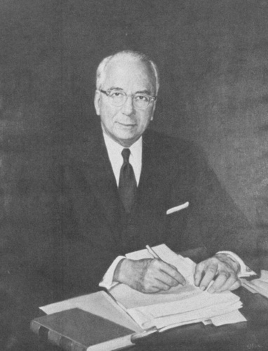
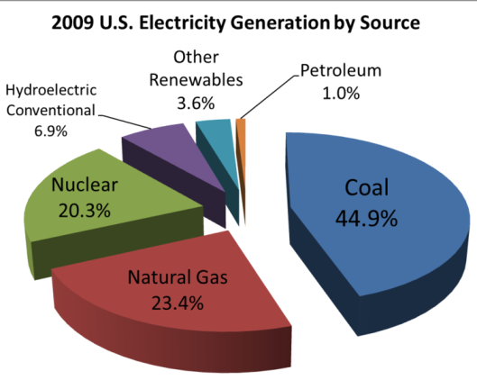
Kernenergie
Lewis Strauss, Chairman of the U.S.
Atomic Energy Commission (1954
Kernenergie vandaag:
Levert 16% van de elektriciteit in de wereld
20% in USA
77% in Frankrijk
54% Belgie
26% Duitsland
46% Zweden
4% Nederland
69% van de non-carbon elektriciteit in USA
Ongeveer 441reactoren in de wereld
147 in EU (200+ in Europe)
104 in USA
Geen gebouwd in USA na 1970s
Kleine budgetten voor R&D
“It is not too much to expect that our children will enjoy in their homes [nuclear generated] electrical energy too cheap to meter.”

Slide 37
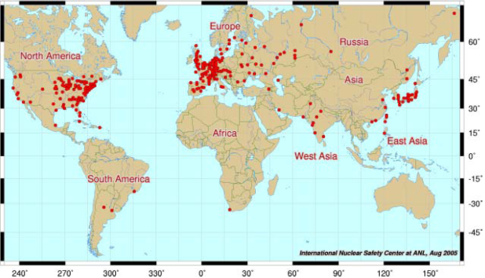
Alle reactoren in de USA zijn gebouwd in ongeveer 25 jaar

Slide 40
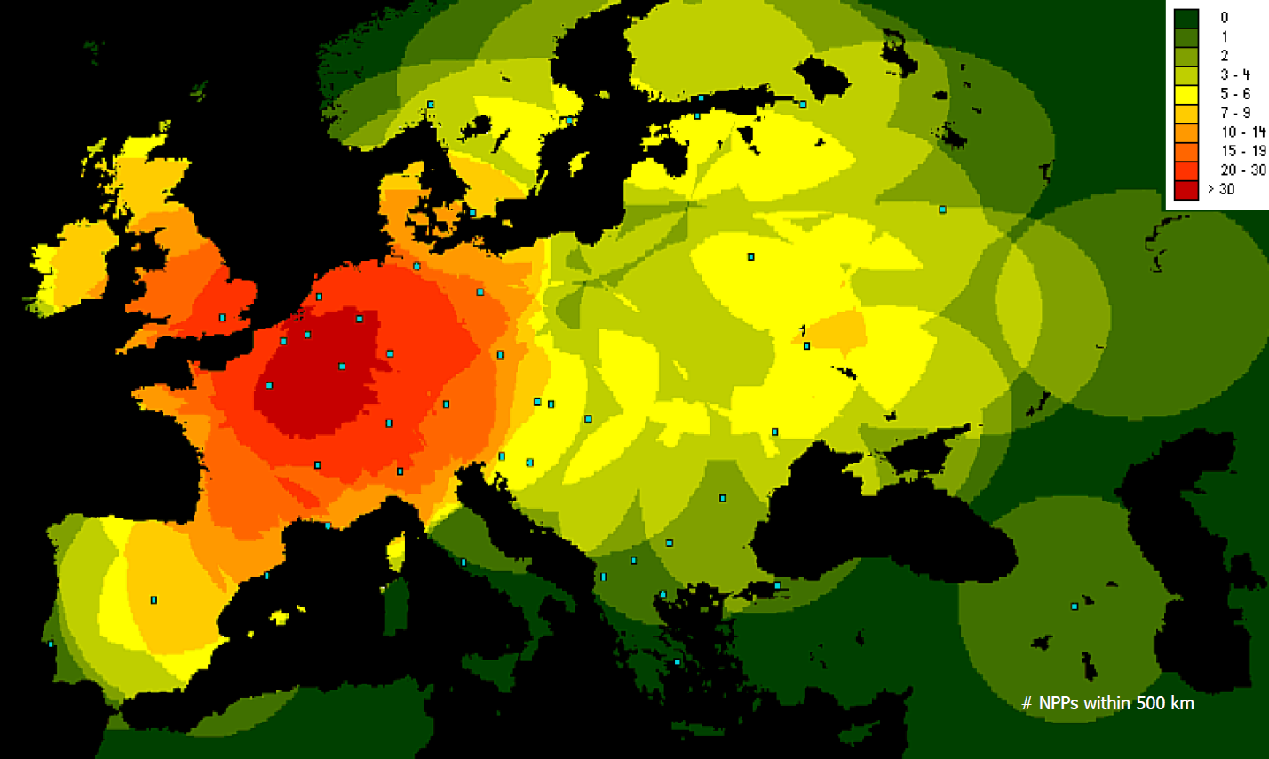
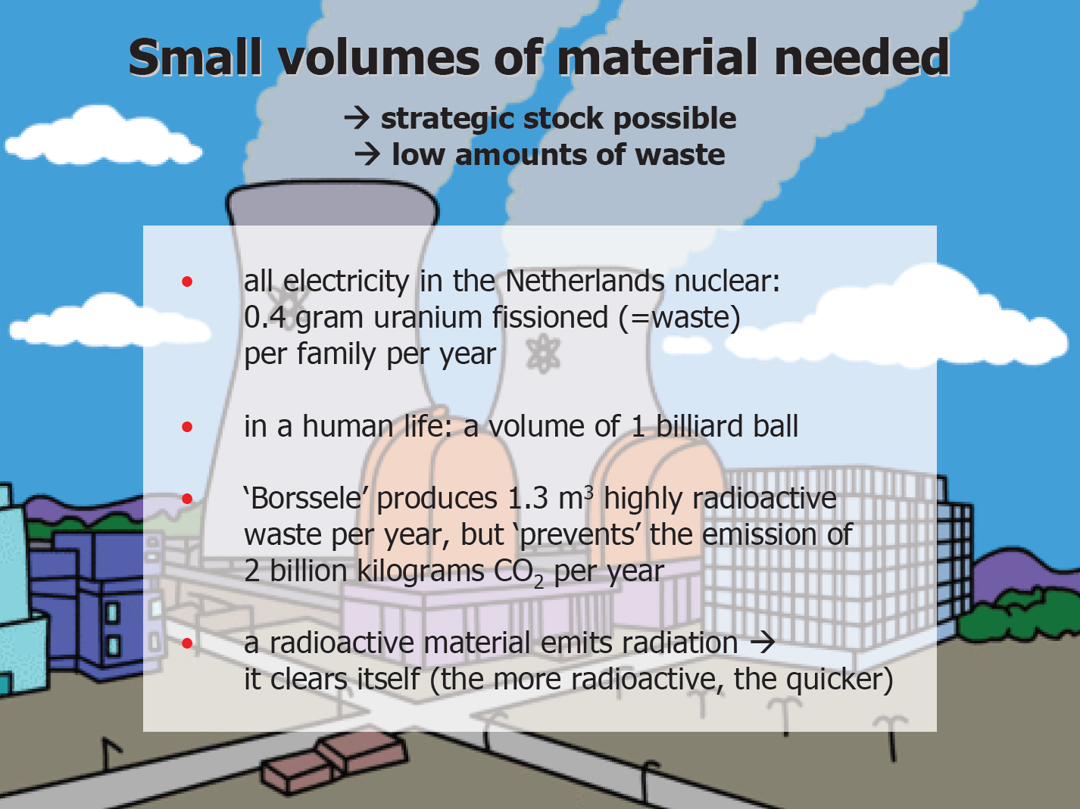
Kernenergie en Nederland

Slide 41
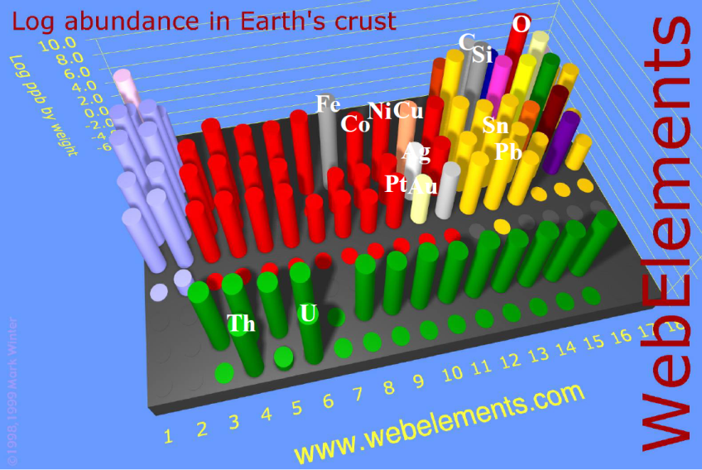
Beschikbaarheid uranium

Slide 42
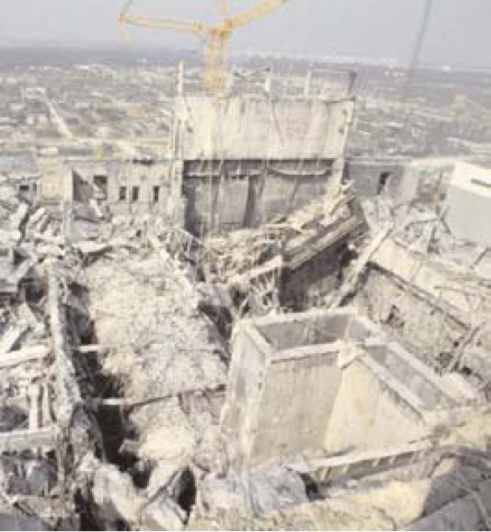
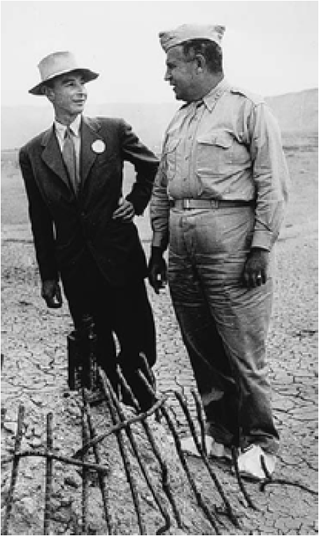
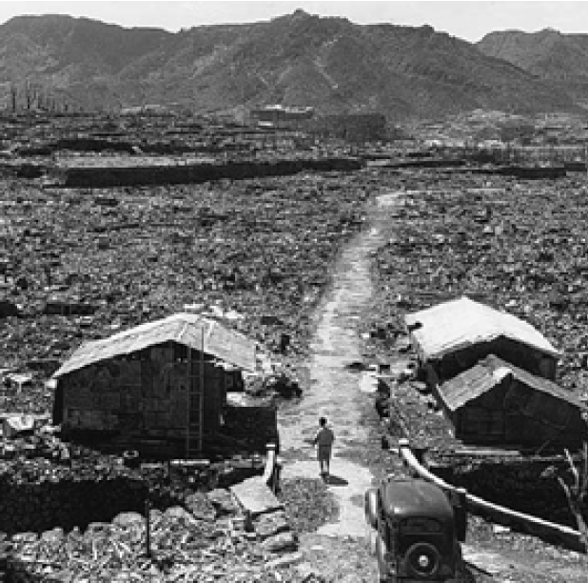
Kernsplijting
Opslag van radioactief materiaal staat ter discussie
Ongelukken hebben grote gevolgen (Chernobyl, Fukushima)
Decommissioning moet beschouwd worden
Snelle broedreactoren: genereren hun eigen brandstof (plutonium)
Proliferatie, diefstal van plutonium moet voorkomen worden
Manhattan project in WOII
Oppenheimer & Groves
Uranium en plutonium bommen (1945)
Nuclear weapons test ban treaty (1963) verbiedt testen van kernwapens in atmosfeer (fall-out is gevaarlijk in verband met consumptie)
Nagasaki

Slide 43
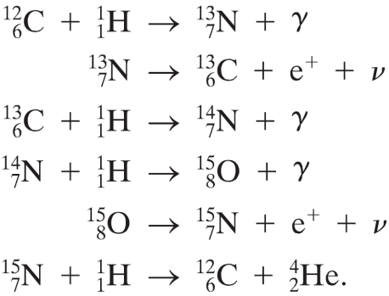
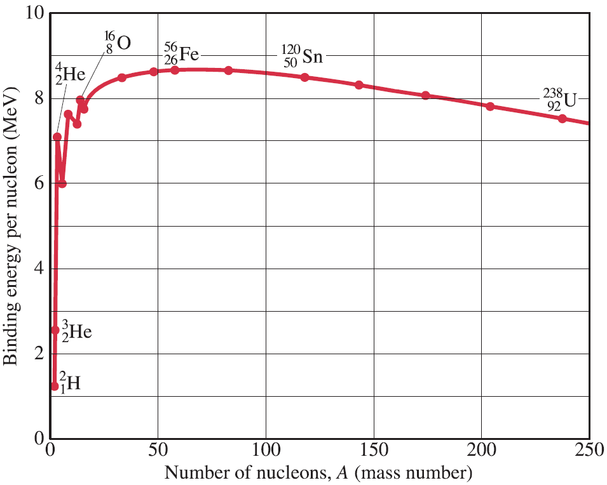
Kernfusie
Energie komt vrij bij de fusie van kernen
Proton – proton cyclus in de Zon levert 26.7 MeV
CNO cyclus (hete sterren)

